Slide 1
встреча в «литературной гостиной» по теме «В войну и музы не смолкали»

Slide 2
Цель проведения: формирование творческой личности посредством органического единства урочной и внеурочной деятельности по литературе, использования современных средств сбора информации.

Slide 3
Актуальность:
2015 год - Год русской литературы.
155 лет со дня рождения А.П. Чехова.
02 февраля 2015 г. - 72 года со дня разгрома немцев под Сталинградом.
09 мая 2015 г. - 70-летие Победы в Великой Отечественной войне.

Slide 4
Сцена из романа М. Алексеева «Мой Сталинград»

Slide 5
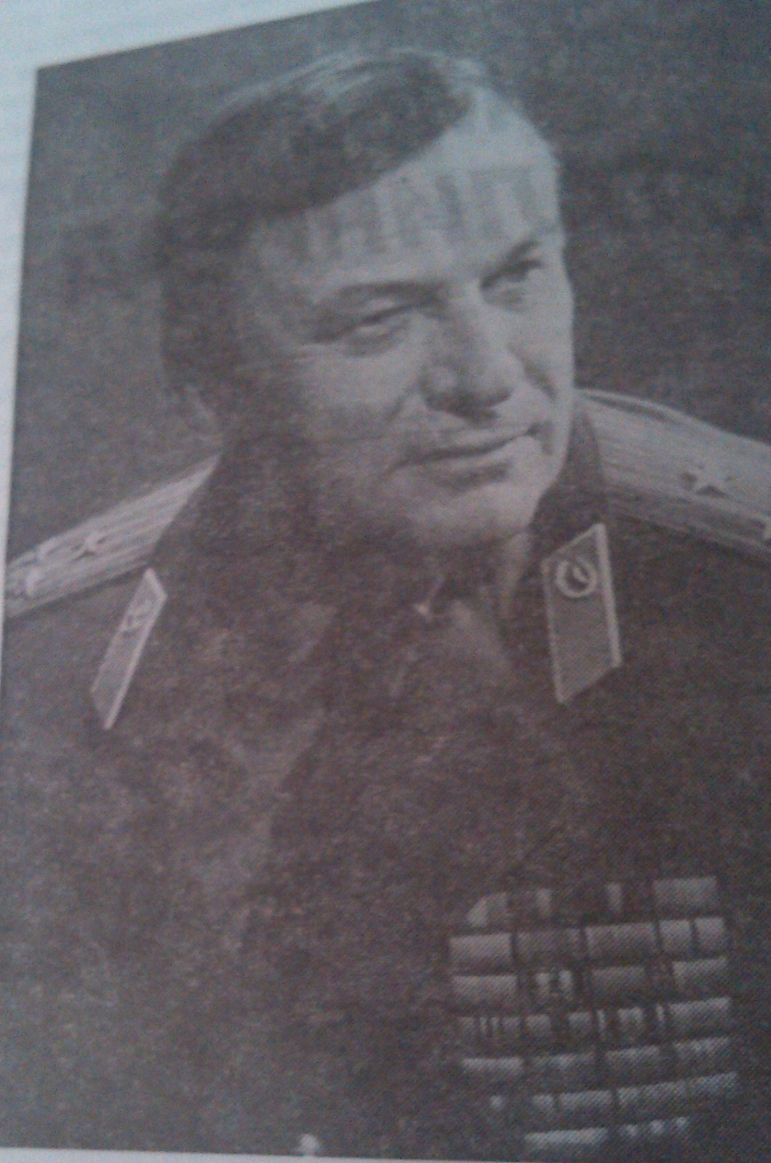

Slide 6
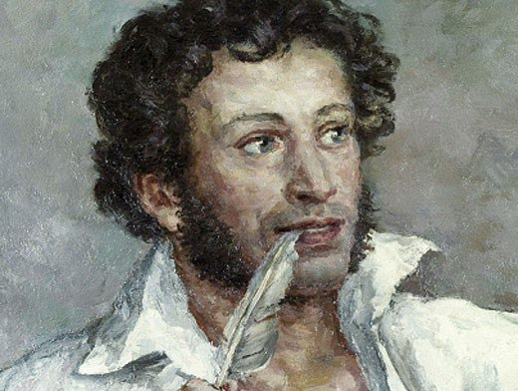
Отрывок о Москве

Slide 7
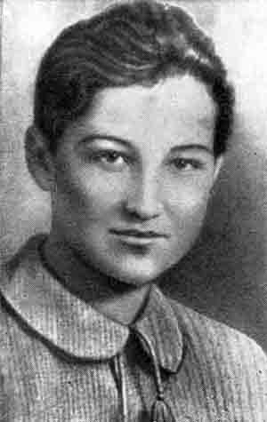
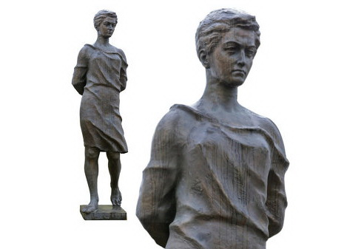
Подвиг Зои бессмертен

Slide 8
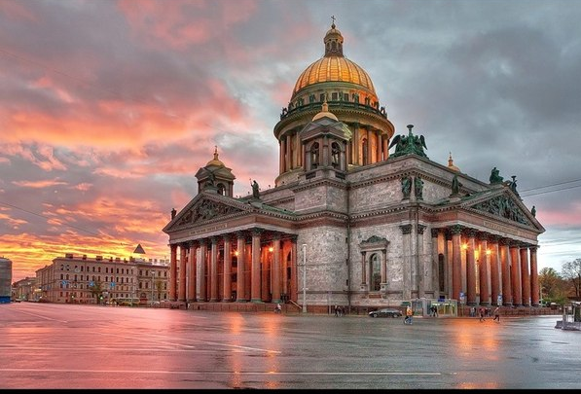
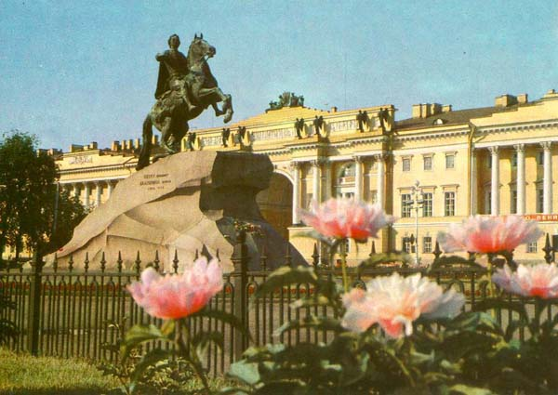
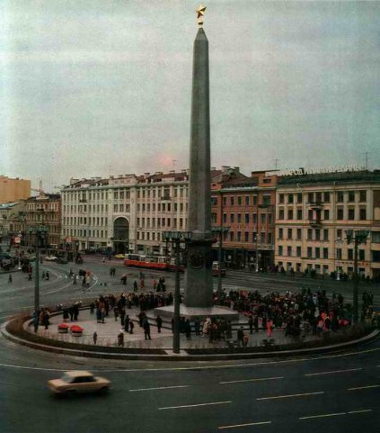

Slide 9
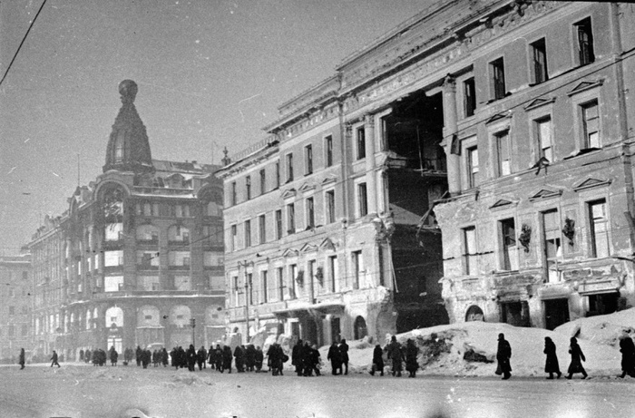
Блокадный Ленинград
Радиообращение Д. Шостаковича

Slide 10
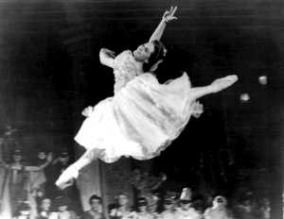
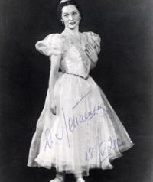
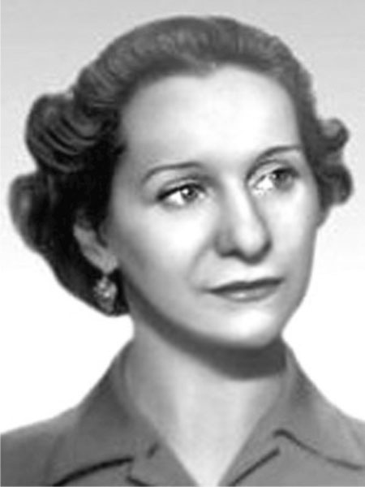
Ольга Лепешинская
(1916-2008 гг.)

Slide 12
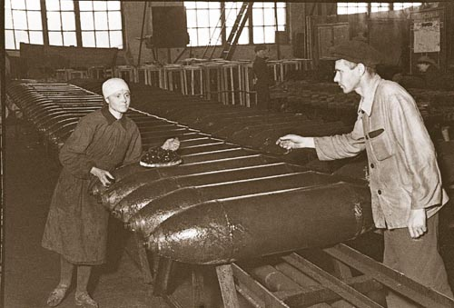
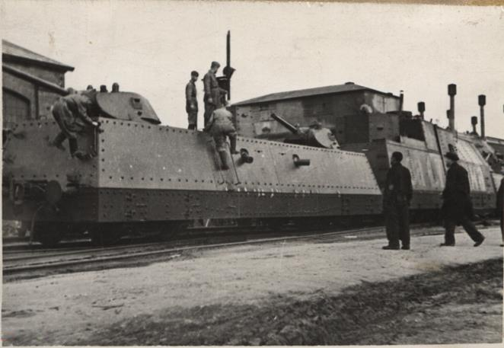
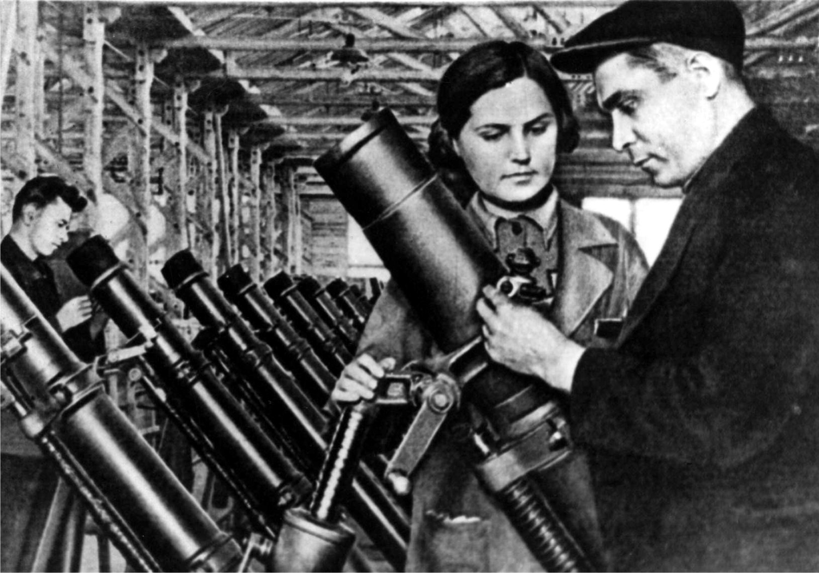
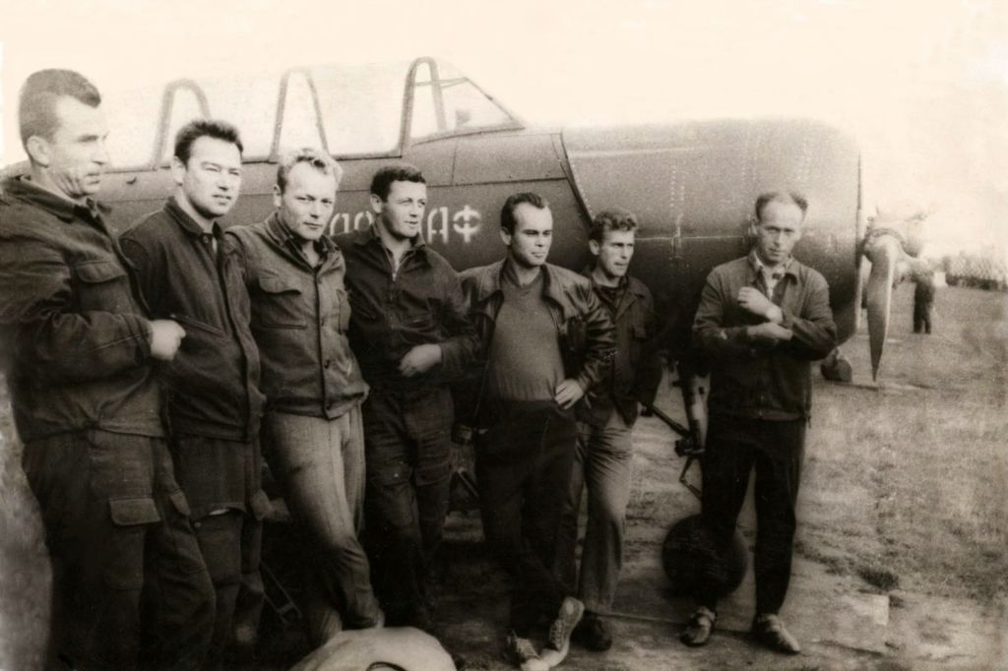
Подвиг жителей Коломны

Slide 13
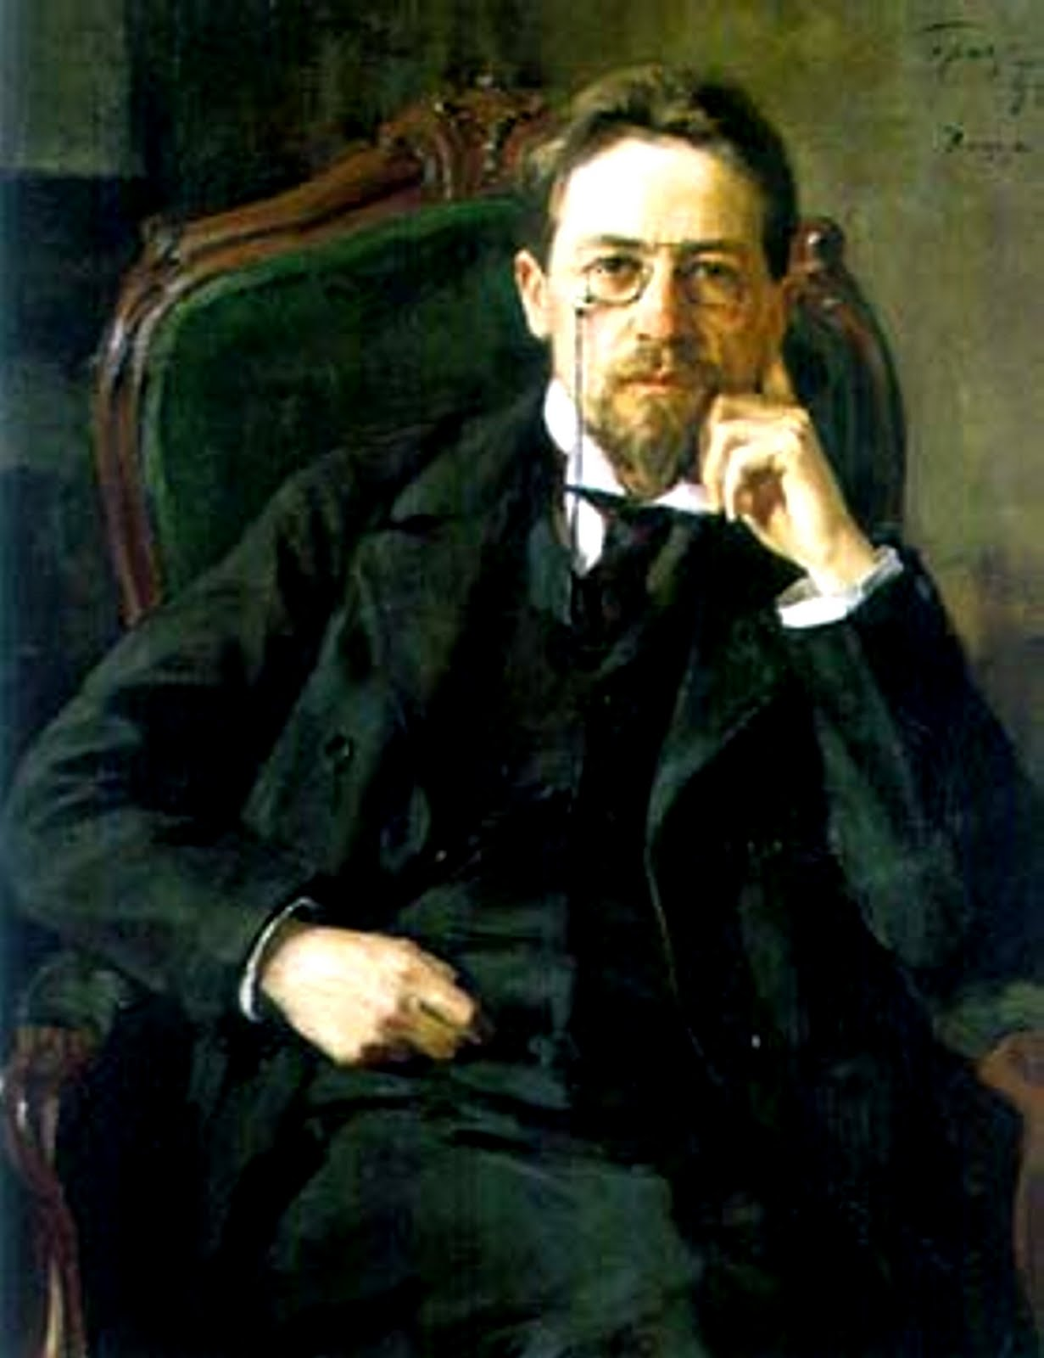
В человеке всё должно быть прекрасно: и лицо, и одежда, и душа, и мысли…
А.П. Чехов

Slide 14
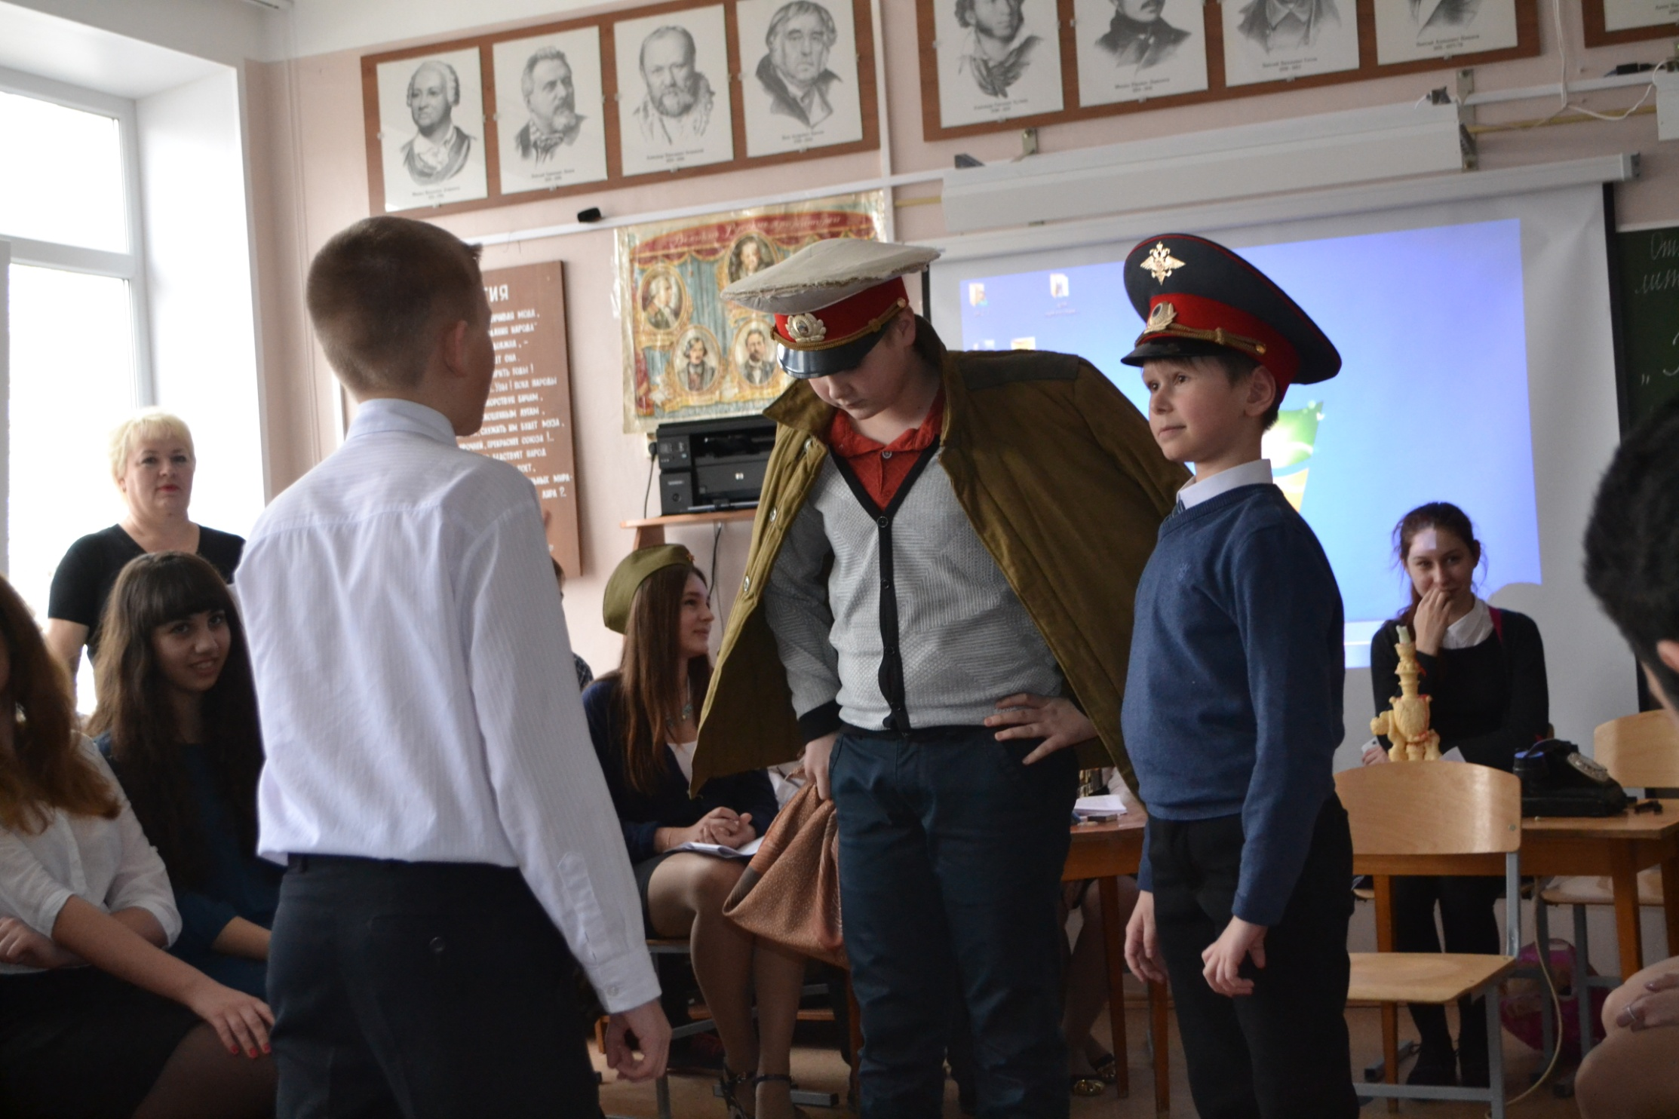
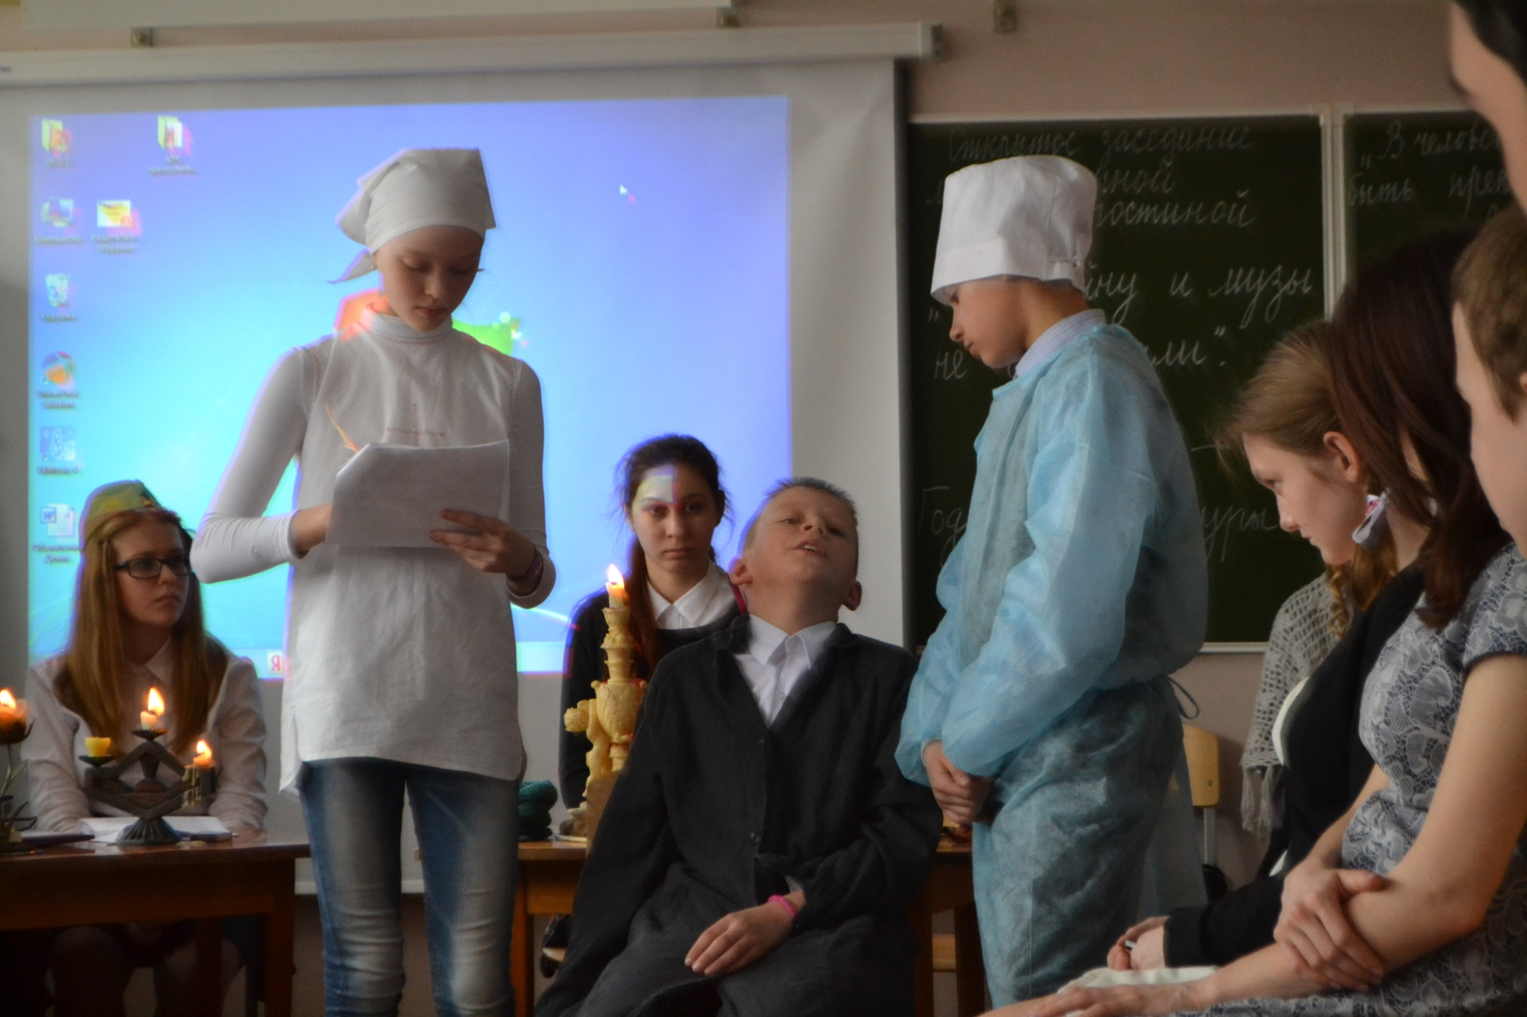
Ученические театральные постановки по рассказам А. П. Чехова

Slide 15
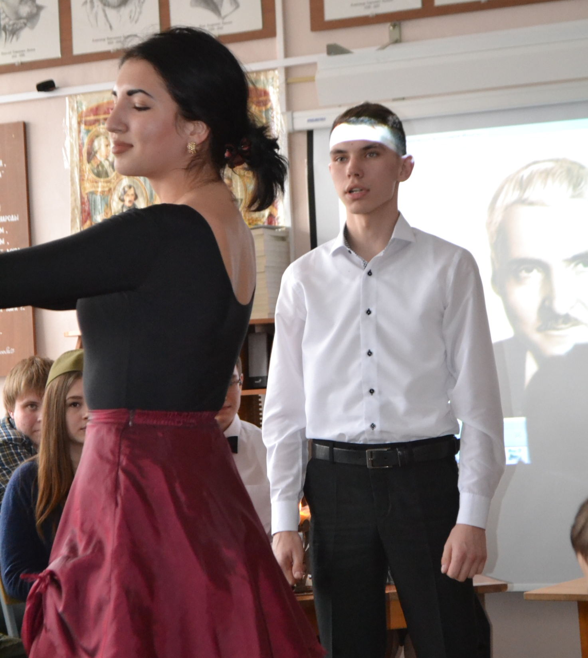
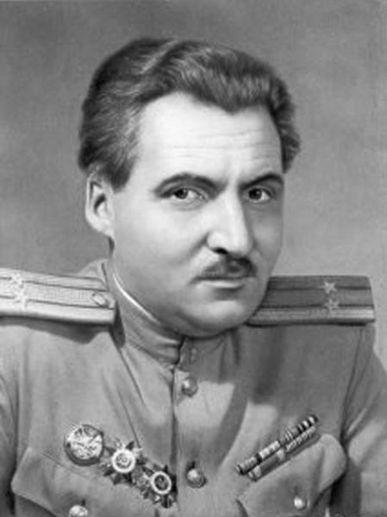
Константин Михайлович Симонов
поэт - фронтовик
Литературно – хореографическая композиция
«Жди меня…»
(1915-1979 гг.)

Slide 17
Мне век искать слова огня и стали…
Они б людей в сраженья поднимали –
Свершать несовершимые дела.
Сергей Наровчатов

